Slide 1
期末報告 滲透測試
學生:陳有言 4060e051
老師:曾龍教授

Slide 2
目錄
滲透測試
Nmap
Windows xp滲透測試
Meterpreter測試
防護技術

Slide 3
滲透測試

Slide 4
「滲透測試」（Penetration Test）是以駭客思維與手法的入侵演練測試。安碁公司的滲透測試團隊在取得最少資訊的情況下，嘗試突破網路或系統的防禦，應用軟體、網路服務等系統設備之安全弱點與漏洞，設法取得控制權限或未授權之機敏資訊，以評估企業之整體安全性。

Slide 5
滲透測試服務將以三個階段執行：
準備階段
執行階段
顧問階段

Slide 6
準備階段：
確認客戶需求、執行目標、執行規範
簽訂滲透測試授權同意書，取得合法測試授權

Slide 7
執行階段：
參考OSSTMM（Open-Source Security Testing Methodology Manual）建立執行架構，分為三個步驟：
參考OSSTMM（Open-Source Security Testing Methodology Manual）建立執行架構，分為三個步驟：資料蒐集、資訊分析、及目標滲透。並且以SANS Top 20及OWASP（Open Web Application Security Project）之弱點分類做為主要檢測標準，但仍會依情況所須適當的採用不同的弱點進行滲透。由於「應用程式滲透測試」與「系統、網路滲透測試」兩者在執行時性質不同，將分成「應用程式」及「系統、網路」，分別以不同的方式進行檢測。

Slide 8
三個步驟：
1.資料蒐集：蒐集目標在外之任何資訊，檢測是否對外洩漏敏感資料。
資料蒐集將分為主動式模式（Active）和被動式模式（Passive），前者會在目標範圍環境內執行偵蒐查詢，後者在目標範圍環境外執行資料查找，查找有價值的訊息。
2.資訊分析：分析目標所有資訊之可用性。
完成資料搜集後，使用工具進行檢測，依檢測的結果對目標進行漏洞分析，檢測該漏洞存在性以及判別該漏洞實際可能將造成風險程度。
3.目標滲透：
若分析該目標正在使用有漏洞的服務或軟體，藉由分析結果進行漏洞利用 (Exploit)，實際作出無害的入侵測試動作，並確認該漏洞之存在性，並嘗試取得當下控制權或者提升更高權限。

Slide 9
顧問階段：
針對滲透測試過程所發現的安全弱點，提供顧問服務問題諮詢與「滲透測試結果報告書」。

Slide 10
Nmap

Slide 11
Nmap（網路對映器）是一款用於網路發現和安全審計的網路安全工具，它是自由軟體。軟體名字Nmap是Network Mapper的簡稱。通常情況下，Nmap用於：
列舉網路主機清單
管理服務升級排程
監視主機
服務執行狀況

Slide 12
Nmap 核心功能
主機發現
埠掃描
版本偵測
作業系統偵測
防火牆/IDS規避和哄騙
NSE指令碼引擎

Slide 13
Windows xp滲透測試

Slide 14
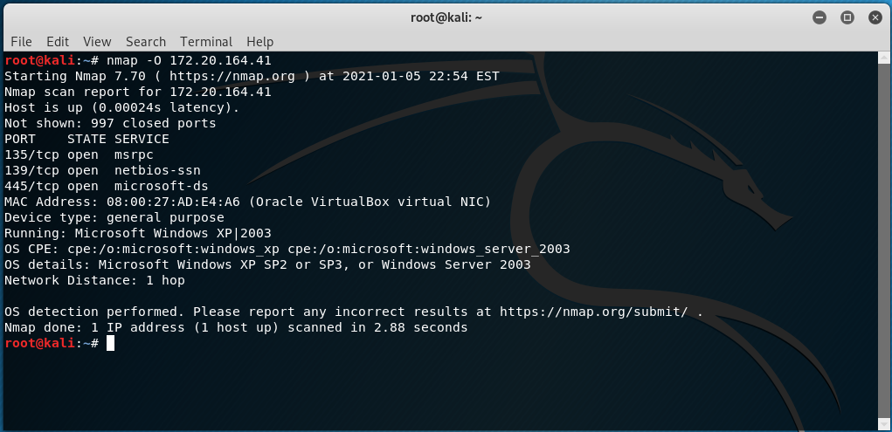
掃描另一部電腦windows xp的ip

Slide 15
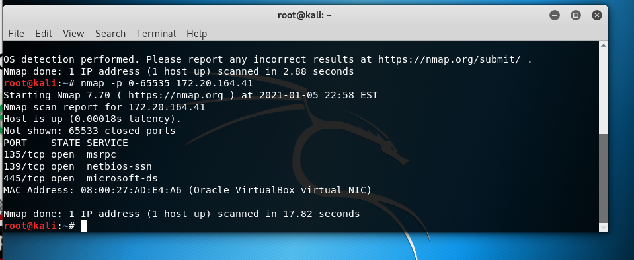
埠口掃描

Slide 16
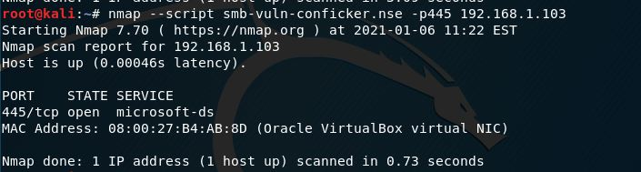
smb-vuln-conficker

Slide 17
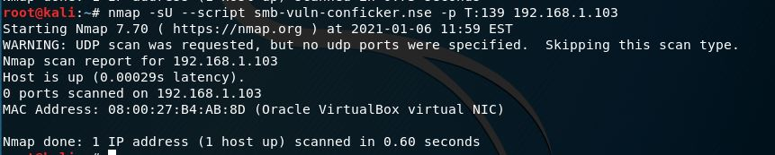
smb-vuln-conficker

Slide 18
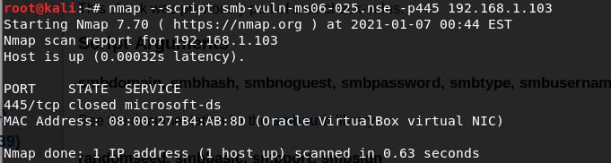
MS06-025是RasRpcSumbitRequest()RPC，是RASRPC接口的一部分，該接口用作RPC服務，用於配置和從遠程訪問和路由服務獲取信息。

Slide 19
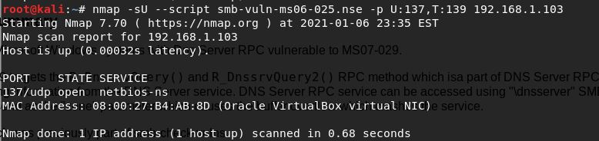
MS06-025的另一種指令

Slide 20
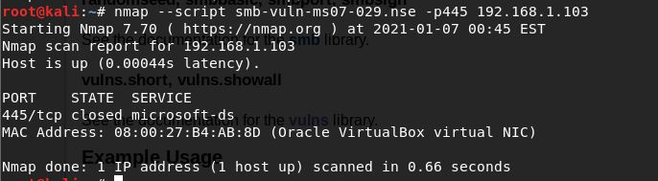
MS07-029的目標是R_DnssrvQuery()和R_DnssrvQuery2() RPC方法，它是DNS服務器RPC接口的一部分，用作RPC服務，用於配置DNS服務器服務並從中獲取信息。

Slide 21
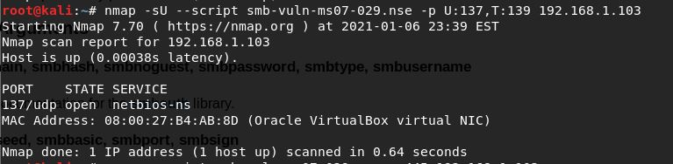
MS07-029的另一種指令

Slide 22
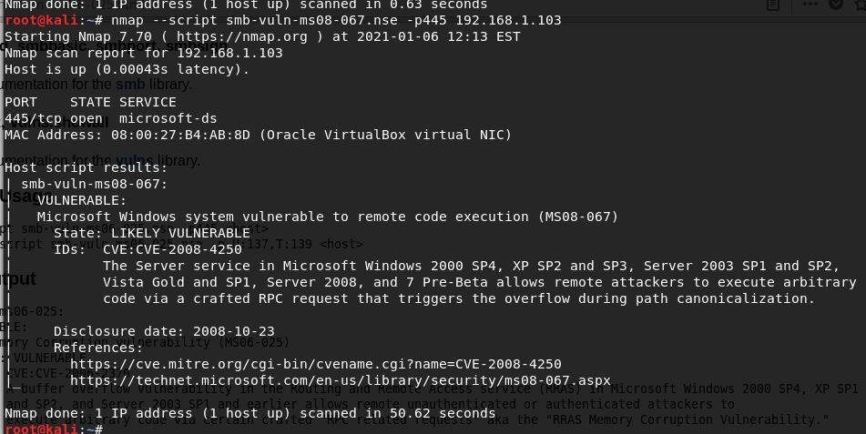
smb-vuln-ms08-067

Slide 23
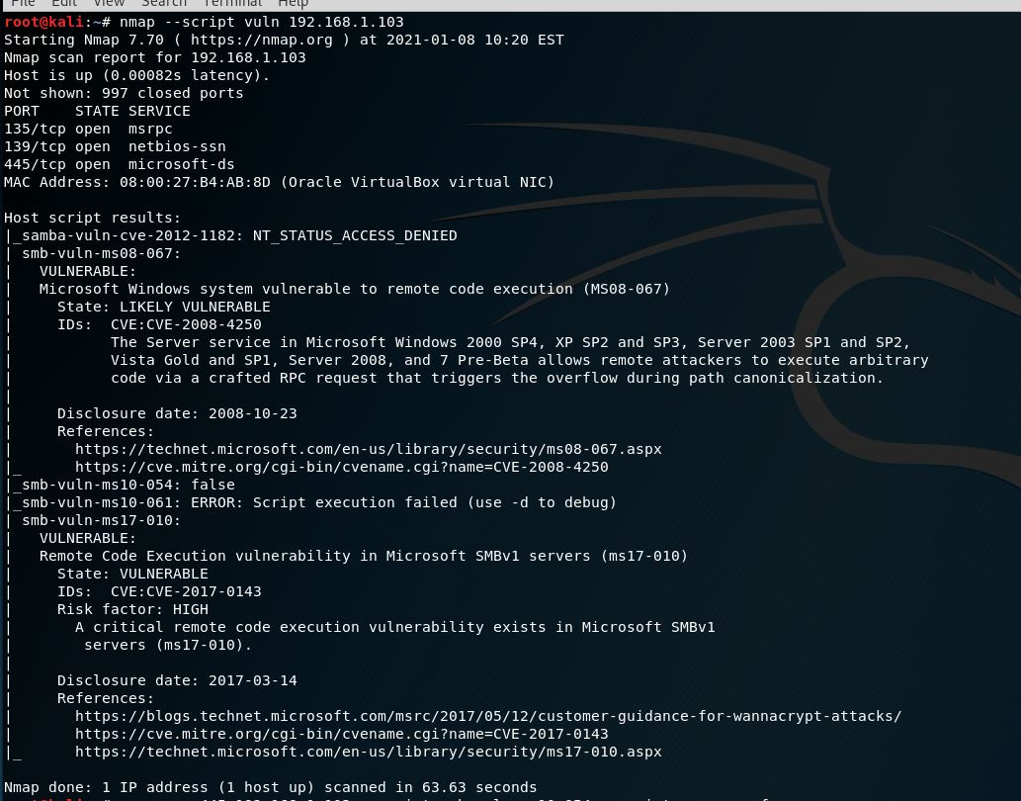
nmap --script vuln <ip>
確認ip有ms08-067漏洞

Slide 24
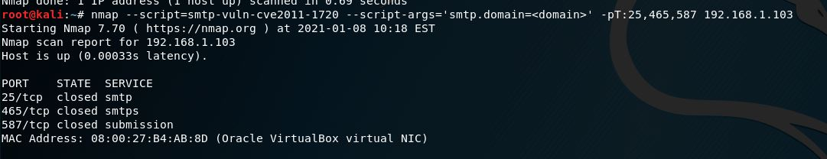
Smtp-vuln-cve2011-1720

Slide 25
Meterpreter測試

Slide 26
第一次執行msfconsole時先執行下列步驟:
啟動postgresql資料庫伺服器
Service postgresql start
msfdb init

Slide 27
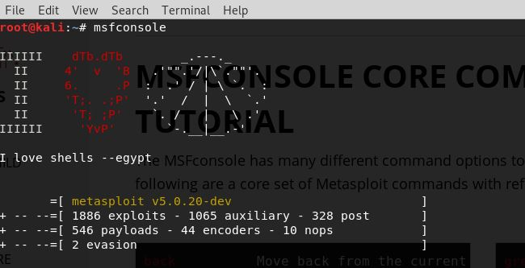
進入msf

Slide 28
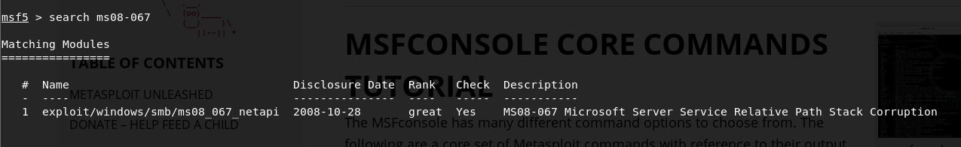
搜尋攻擊模組

Slide 29
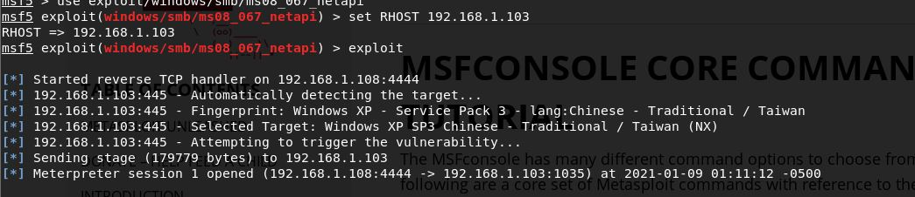
設定好ms08_067_netapi參數模組就可以攻擊了
輸入use exploit/windows/smb/ms08_067_netapi

Slide 30
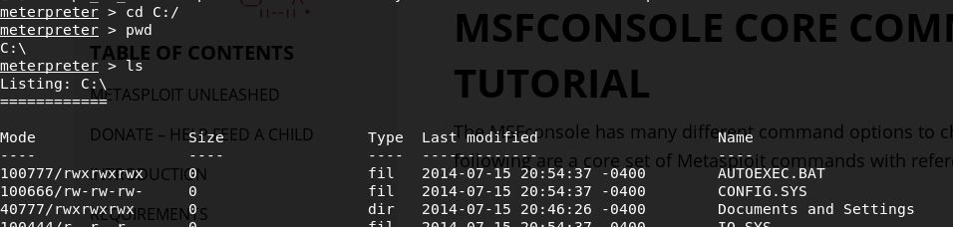
改變路徑

Slide 31

在另一部電腦xp新增資料夾
檔名

Slide 32

刪除文件

Slide 33
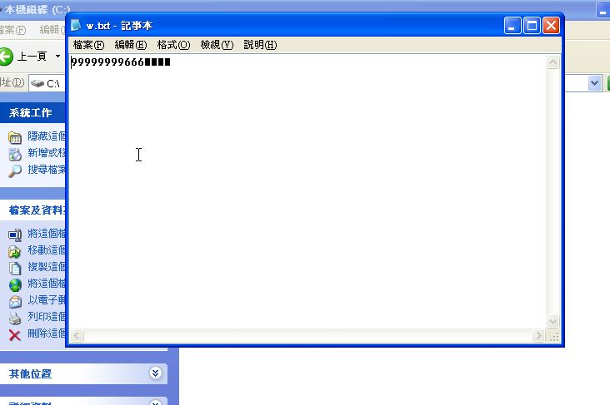
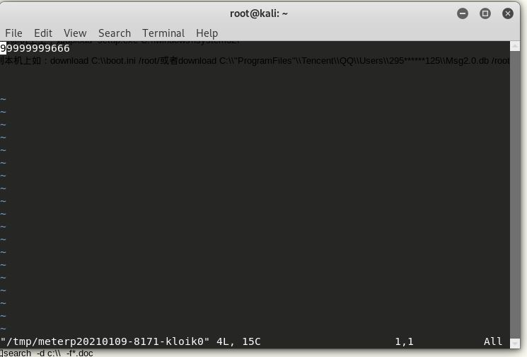
編輯文件

Slide 34
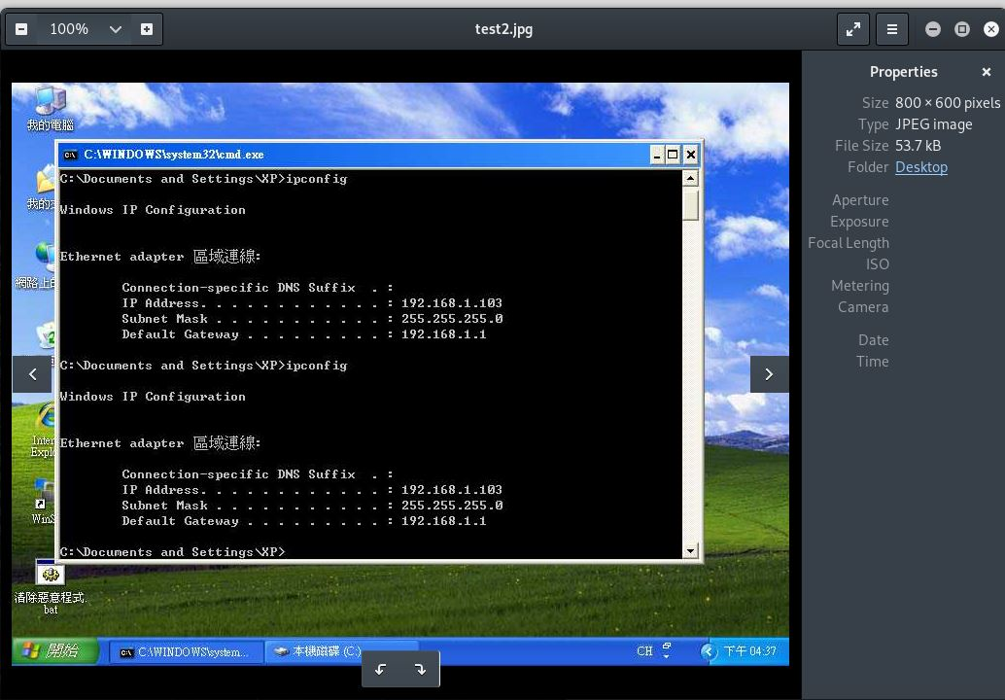
螢幕截圖
輸入指令就可以截另一部電腦xp的圖了

Slide 35
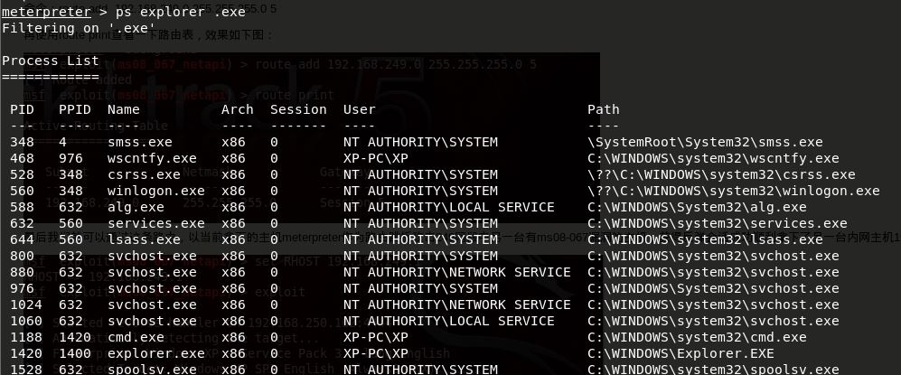
查詢PID，然後輸入migrate <pid>

Slide 36
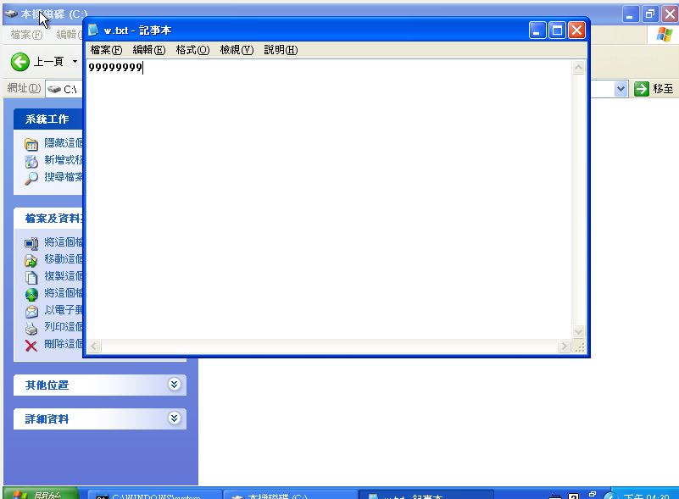
列出另一部電腦的鍵盤紀錄
keyscan_start

Slide 37

查看文件內容

Slide 38
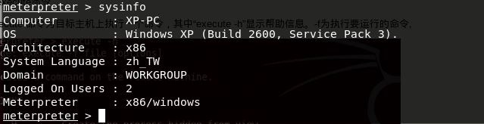
顯示遠程電腦的系統訊息

Slide 39
防護技術

Slide 40
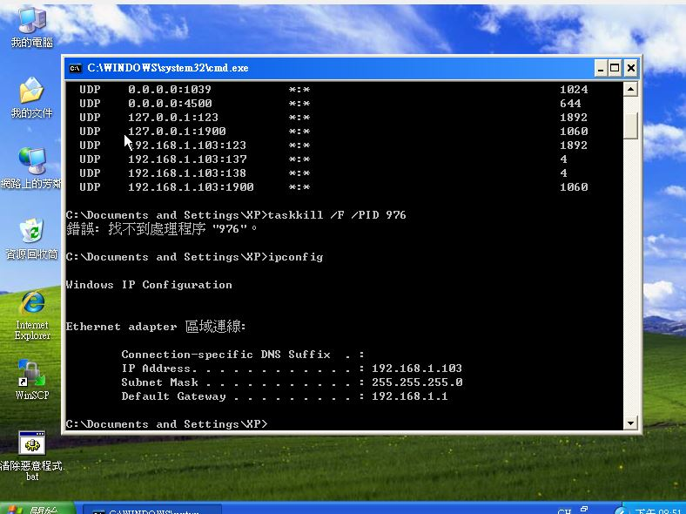
使用taskkill /? 切斷連線

Slide 41
參考資料
https://www.acercsi.com/service.aspx?id=947abc14-3300-4095-92b2-e9802ef19845
https://zh.wikipedia.org/wiki/Nmap

